Slide 1

Профилактика оптической дисграфии у детей старшего дошкольного возраста с общим недоразвитием речи посредством дидактической игры
МБДОУ д/с № 43 «Яблонька»
г. Белгорода
Семыкина Ирина Александровна,
учитель-логопед,
Вологжина Олеся Викторовна,
учитель-логопед

Slide 2
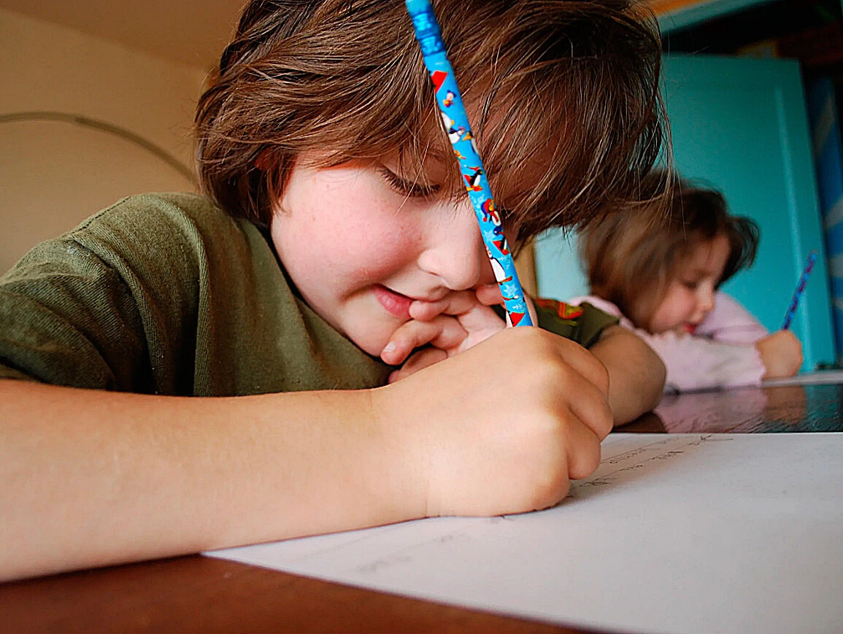
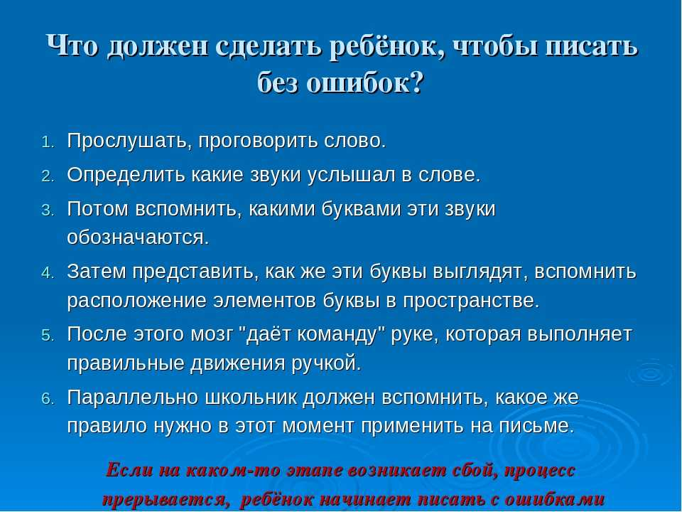
  С каждым годом в начальной школе увеличивается количество детей с различными видами дисграфии.
  Таким детям трудно овладевать учебной программой по всем предметам, особенно по русскому языку и чтению. Исходя из этого, чем раньше начнется профилактическая работа с детьми с нарушениями речи, тем успешнее они будут учиться в школе.

Slide 3
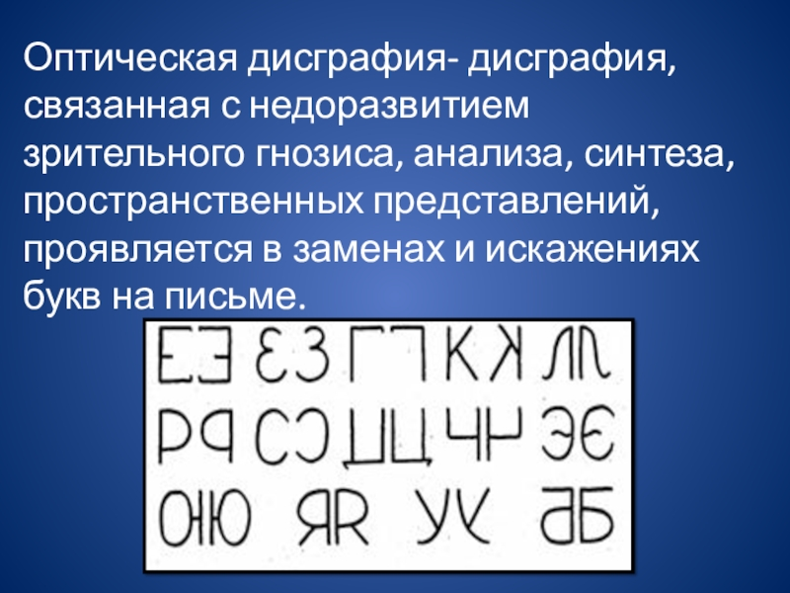
Что такое дисграфия?
Дисграфия – частичное специфическое нарушение процесса письма, обусловленное несформированностью высших психических функций и проявляющаяся в повторяющихся ошибках стойкого характера.
Оптическая дисграфия [от греч. optikos] – дисграфия, которая связана с недоразвитием зрительного гнозиса, анализа, синтеза, пространственных представлений.

Slide 4
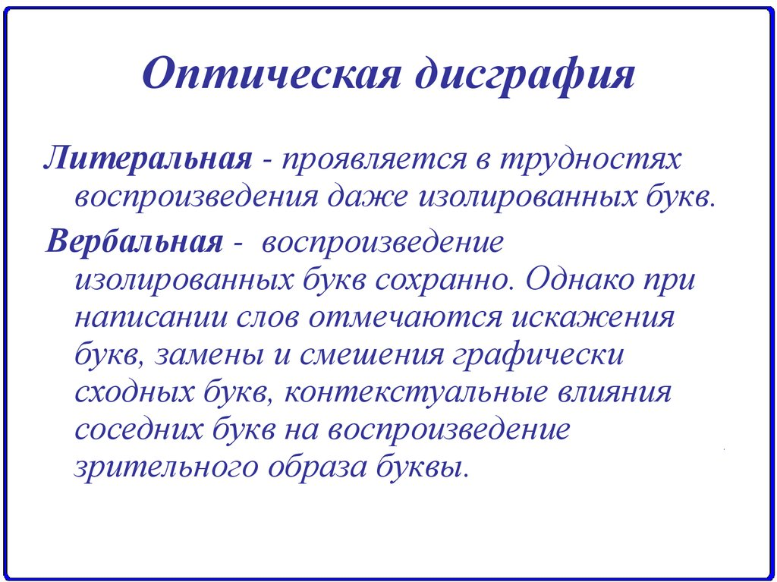
Оптическая дисграфия:

Slide 5
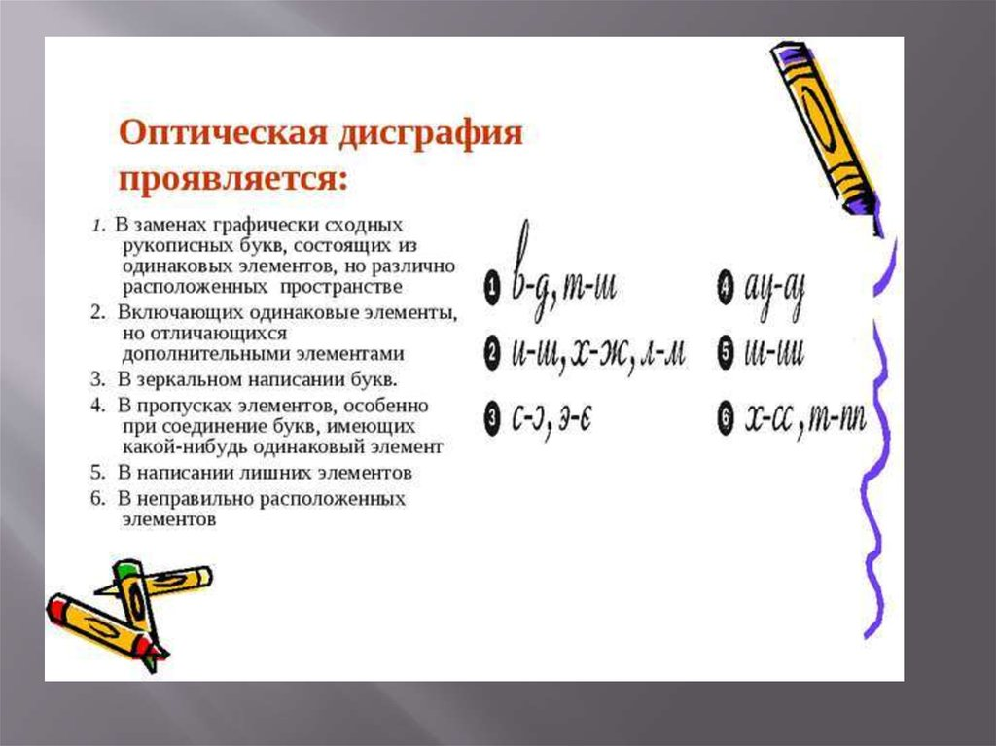

Slide 6
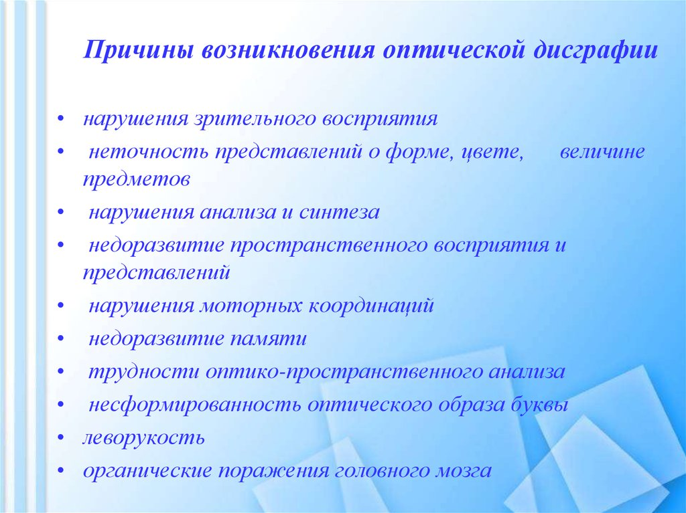

Slide 7
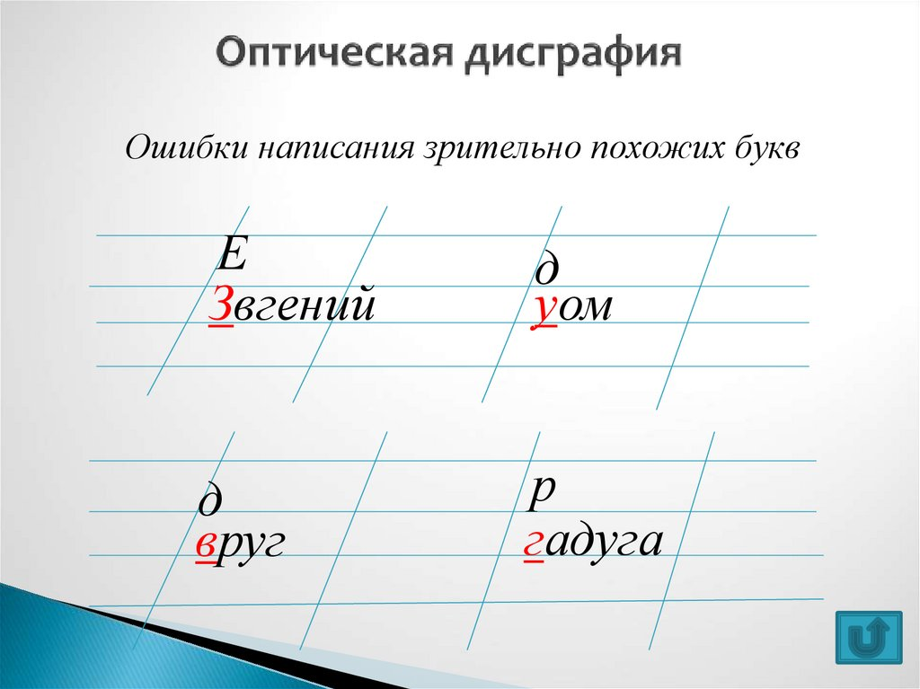
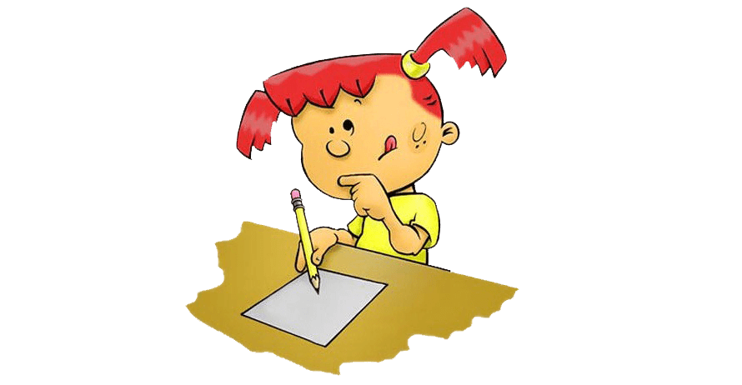

Slide 8
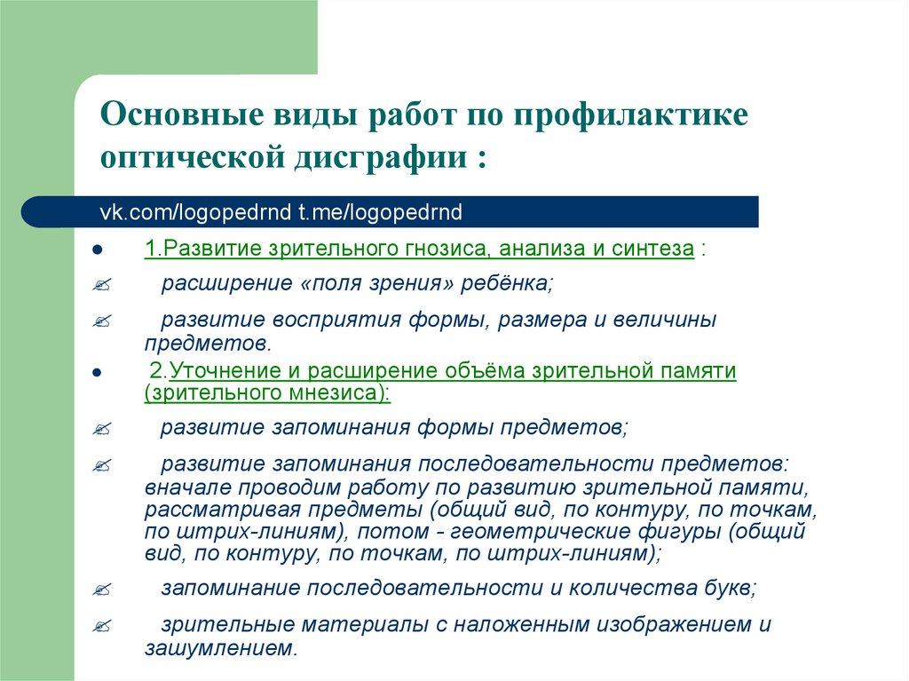

Slide 9
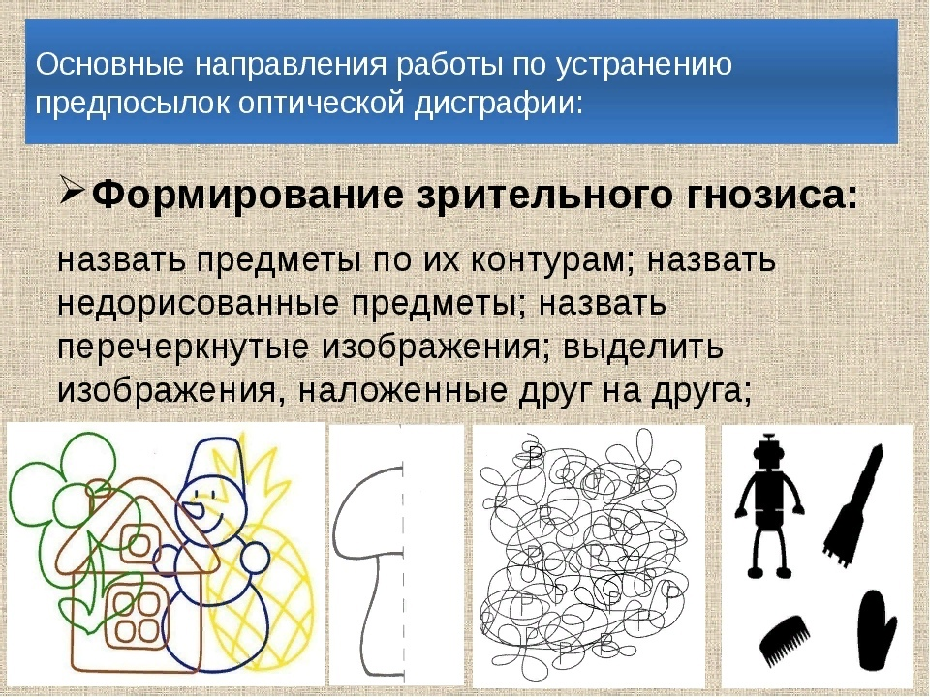

Slide 10
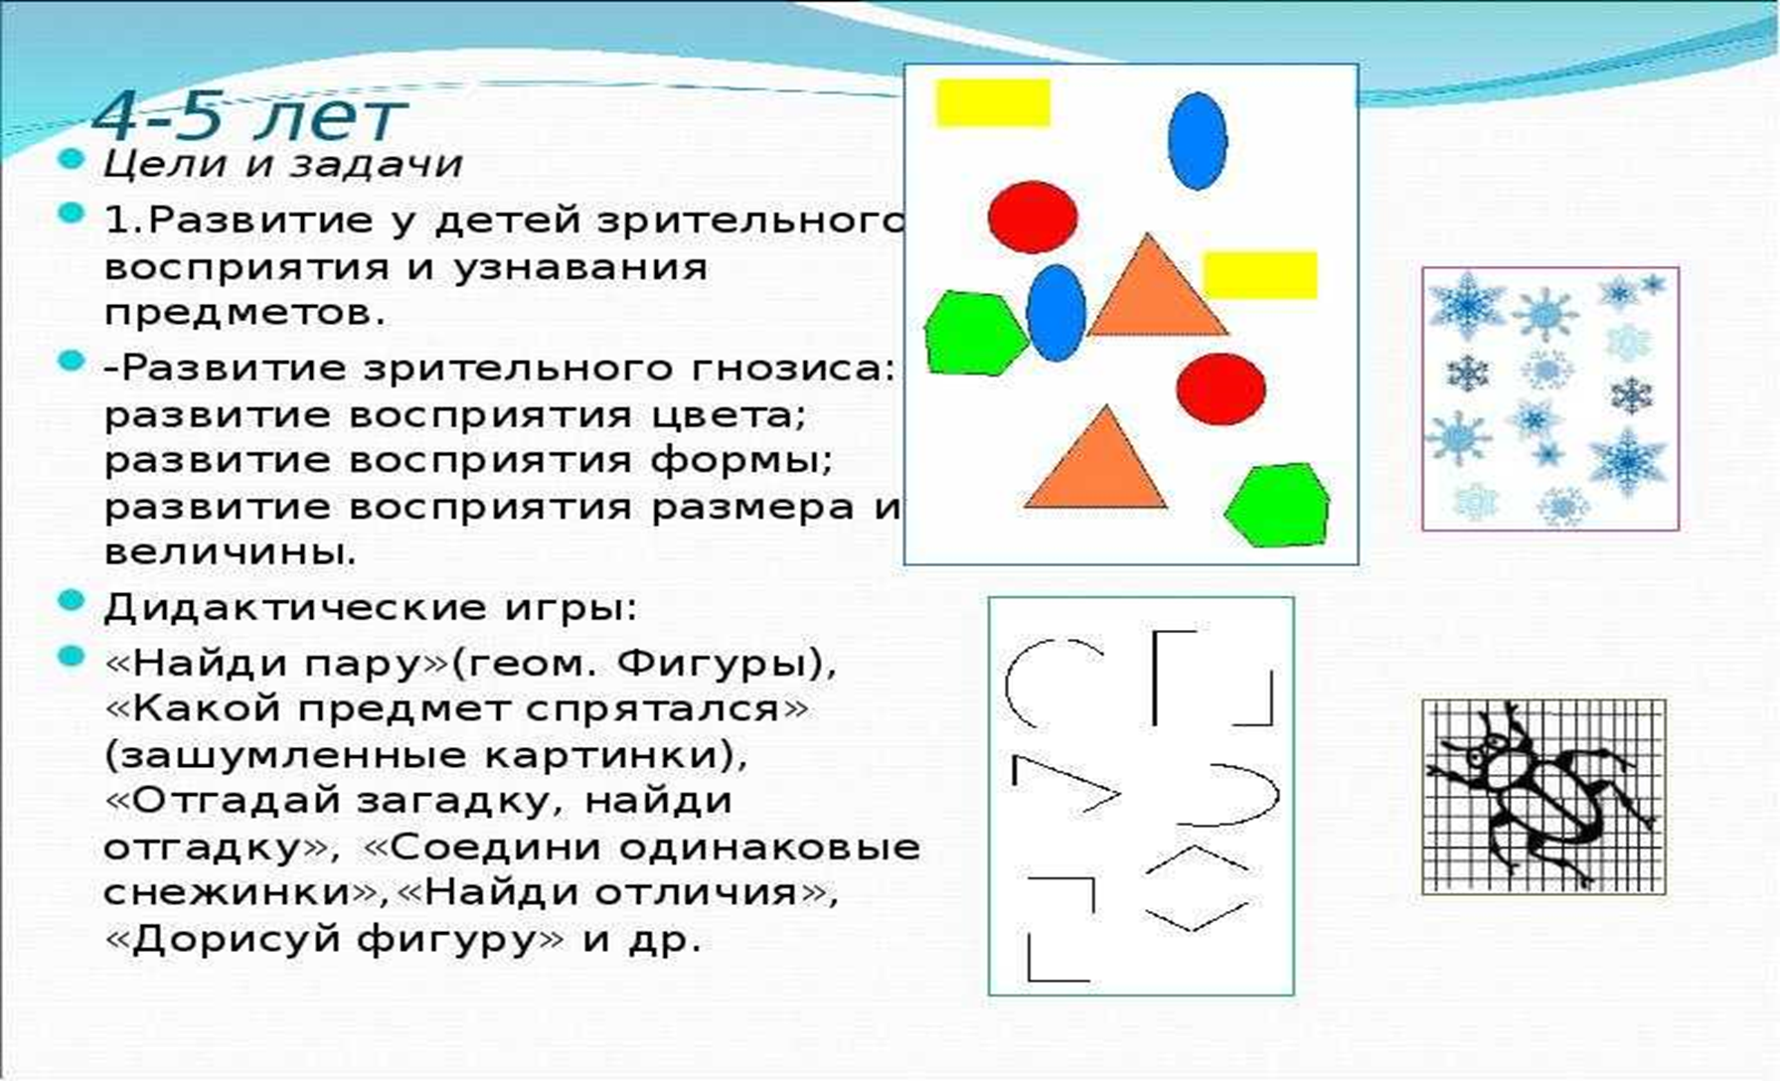

Slide 11
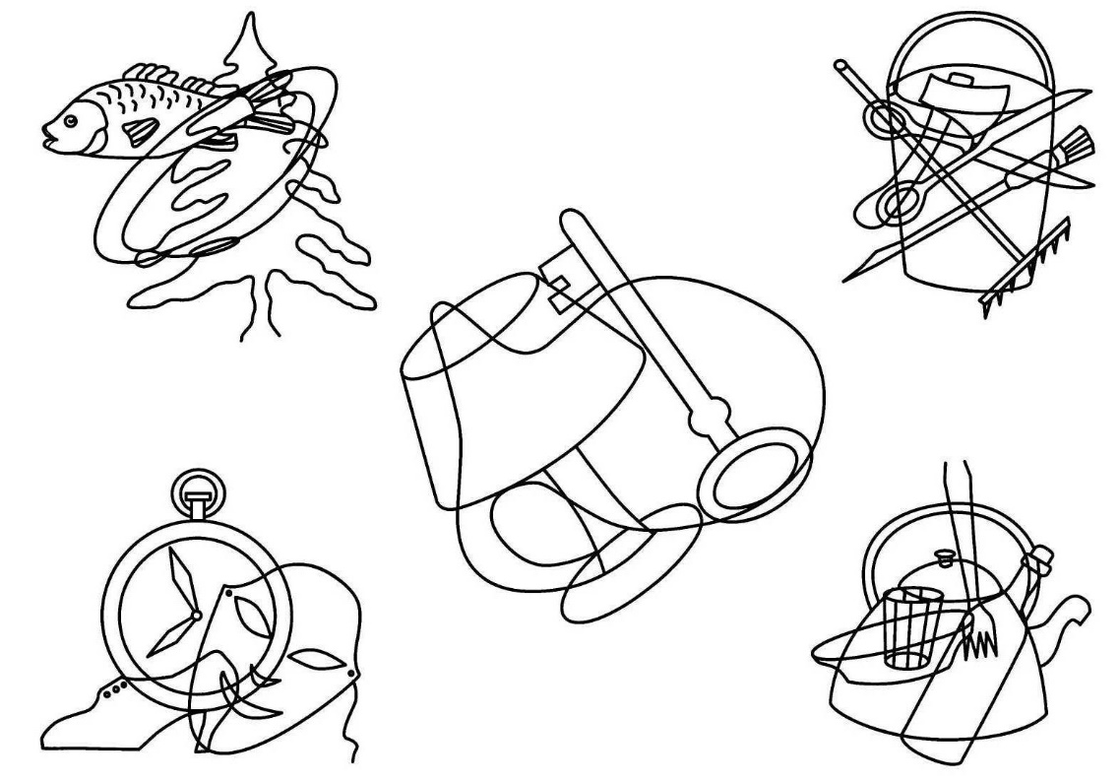
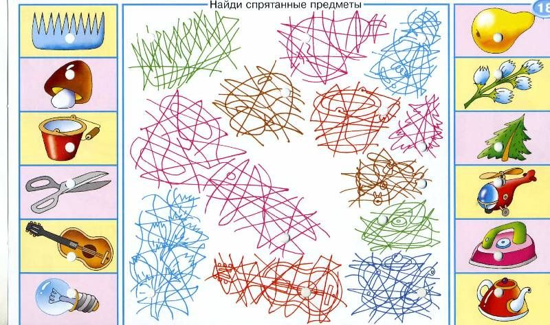
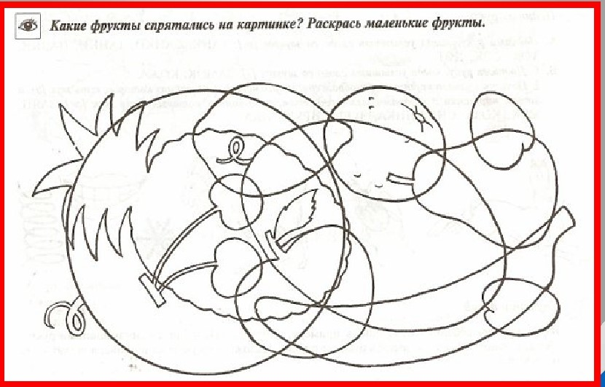
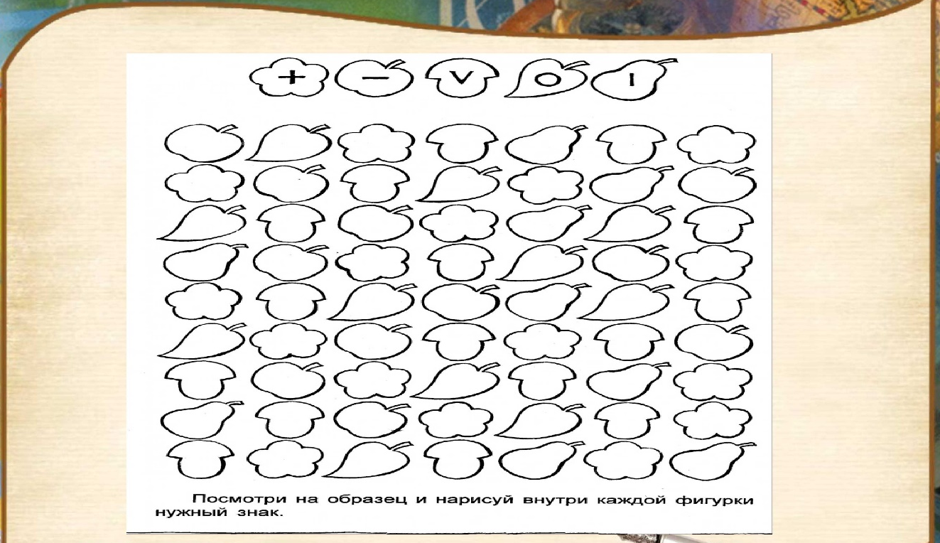

Slide 12
Для лучшего усвоения образа букв ребенку традиционно предлагается:
Ощупывать, вырезать, лепить их из пластилина, обводить по контуру, писать в воздухе, определять сходство и различия оптически сходных букв и т.д.;
Конструировать и реконструировать буквы из различных элементов;
Ряд упражнений по развитию зрительного, зрительно-пространственного восприятия, памяти и анализа на предметах и геометрических фигурах;
Проводить дифференциацию букв, сходных по начертанию, в письменных упражнениях.

Slide 13
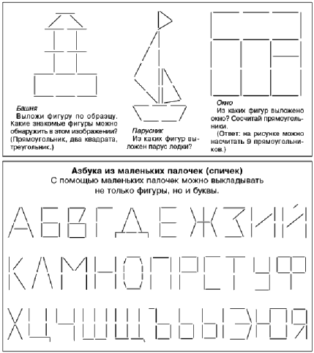
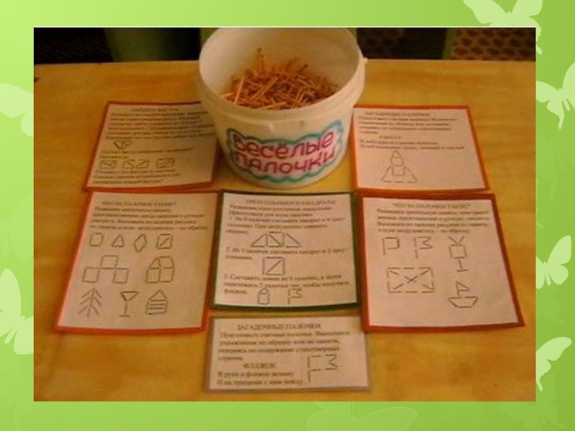
Дидактическая игра «Весёлые палочки»

Slide 14
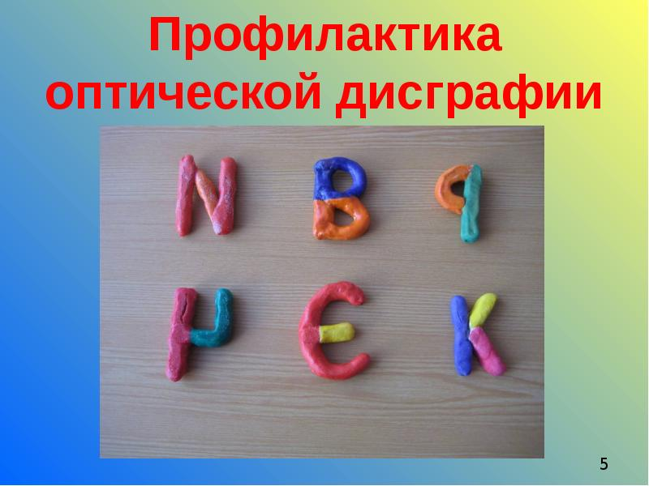
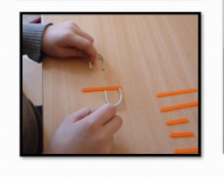
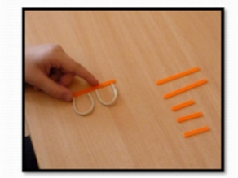
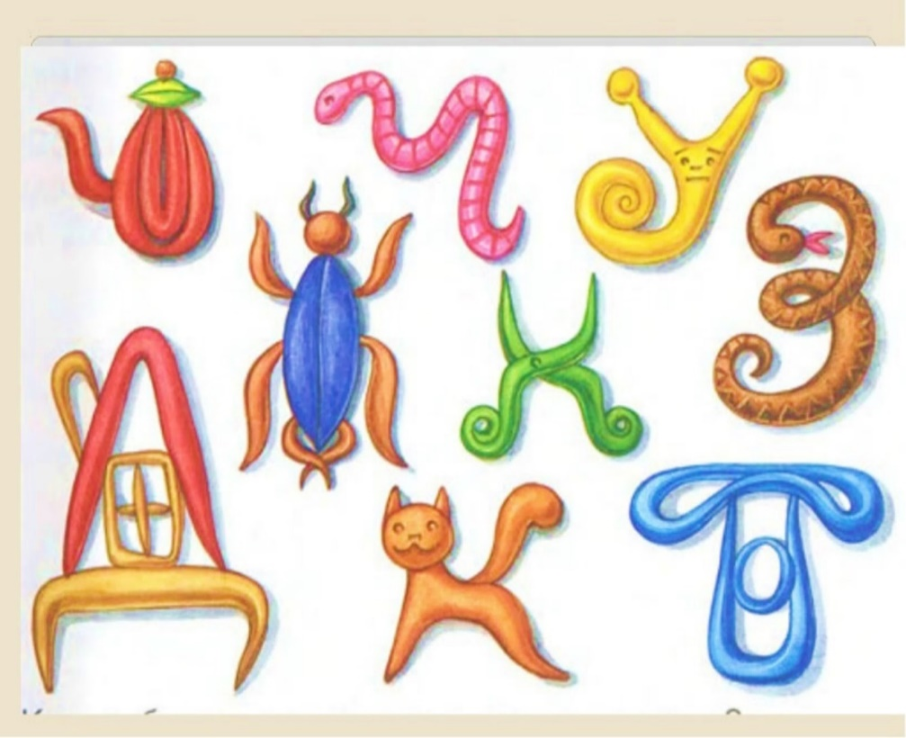
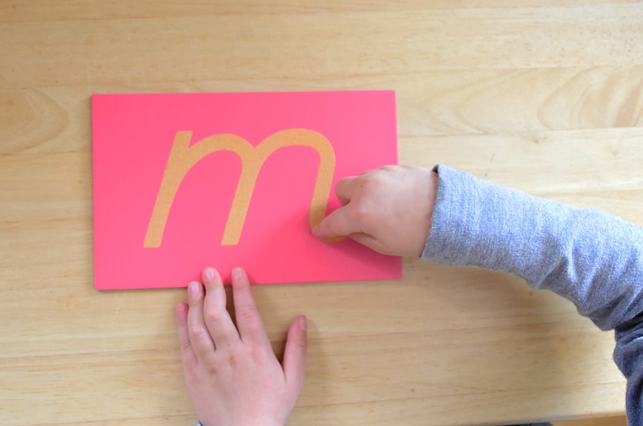

Slide 15

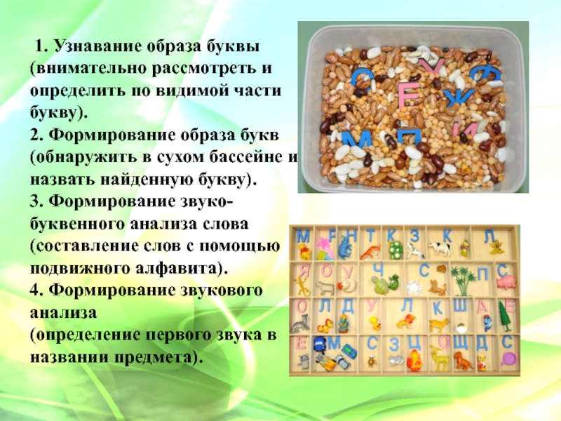
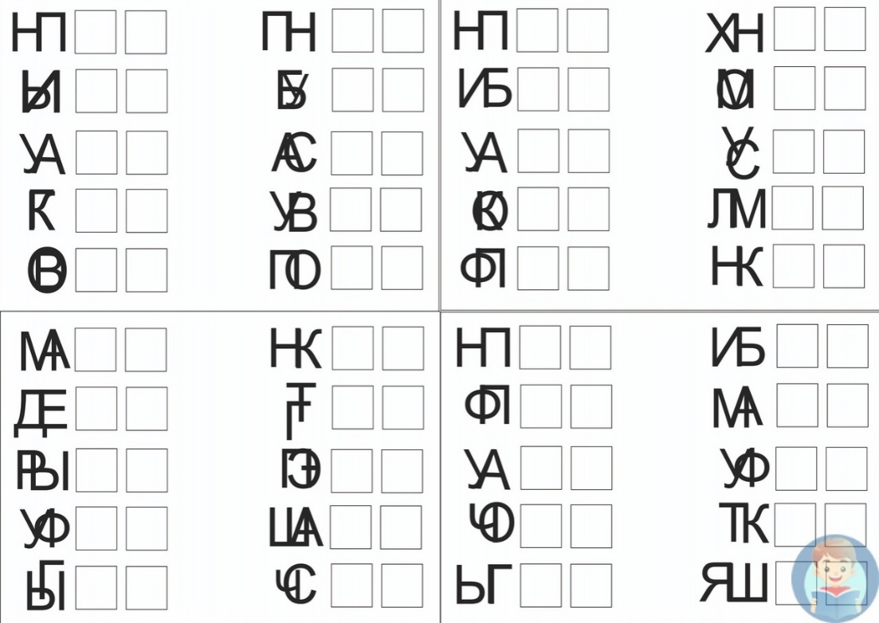

Slide 16
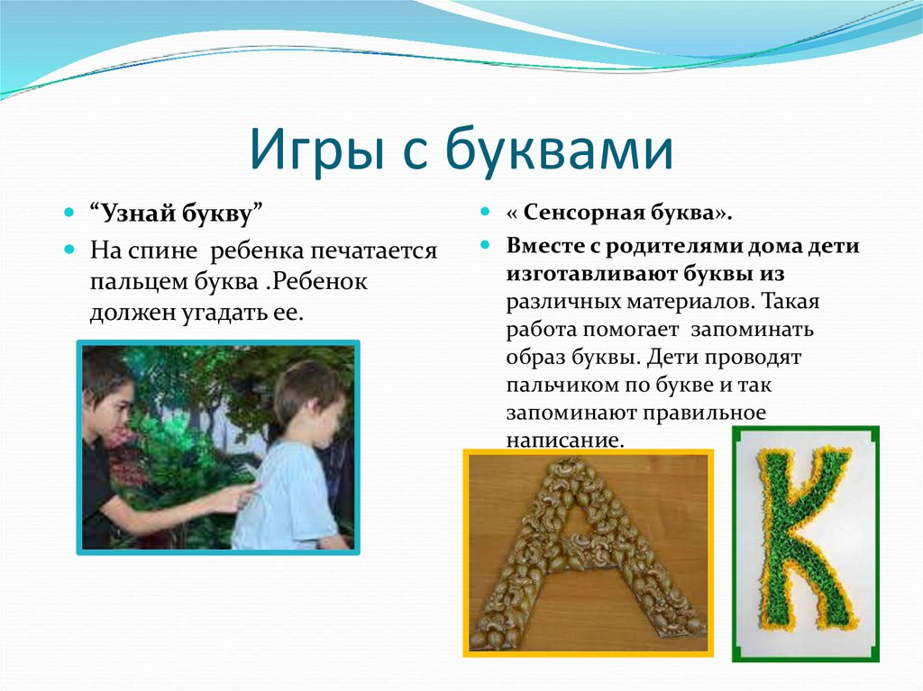
Игры с буквами

Slide 17
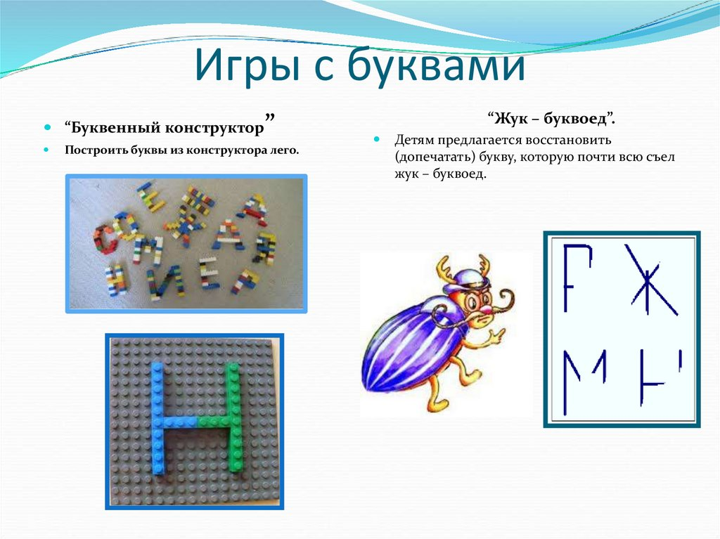
Игры с буквами

Slide 18
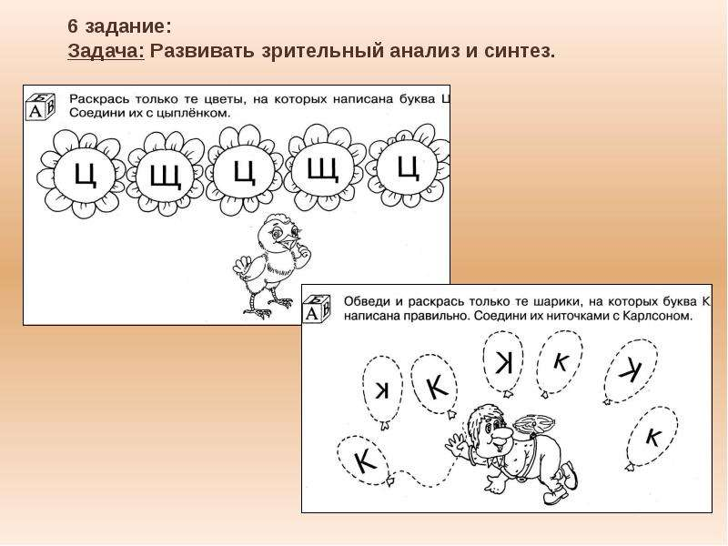

Slide 19
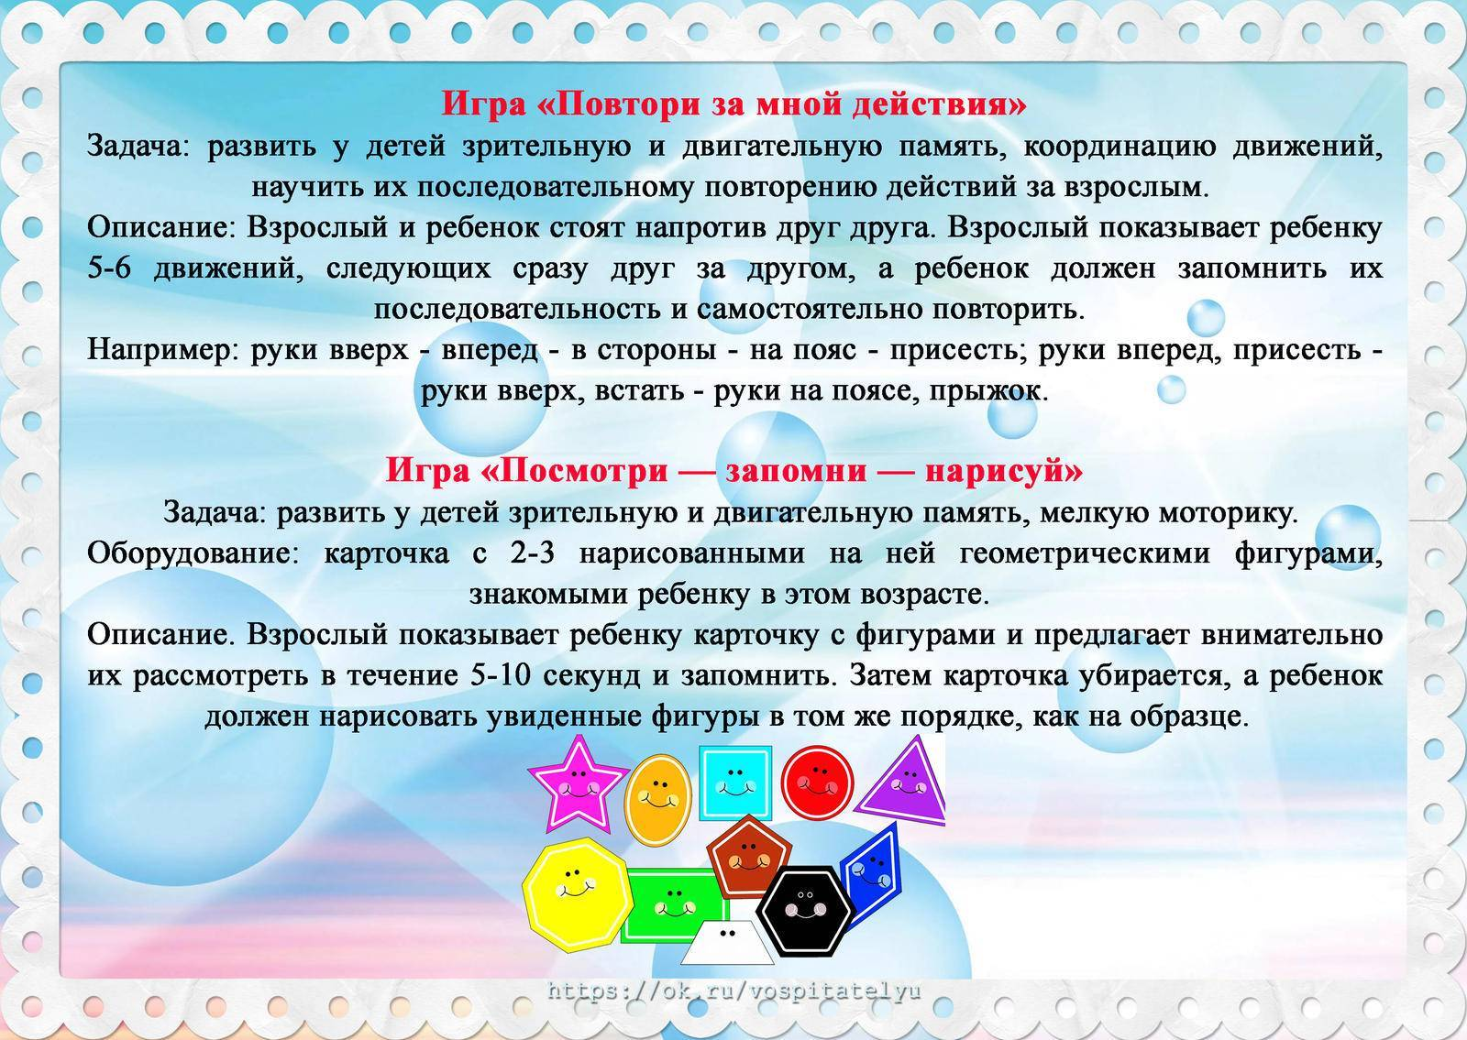

Slide 20
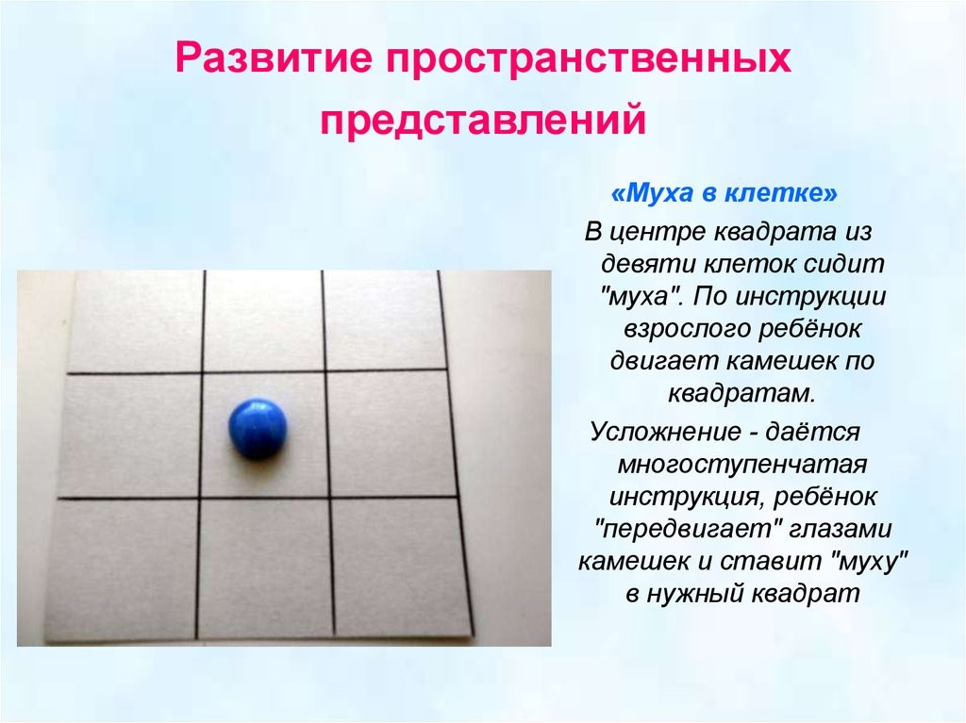
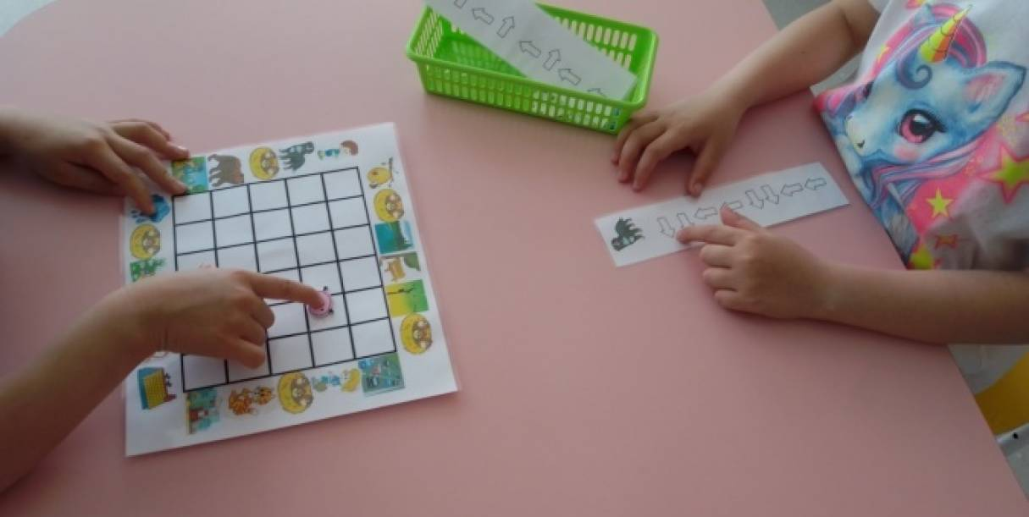
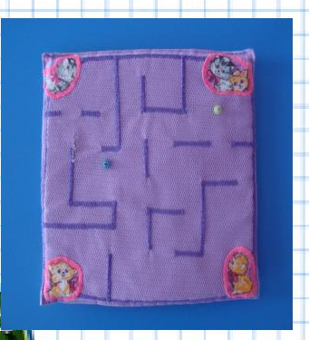

Slide 21
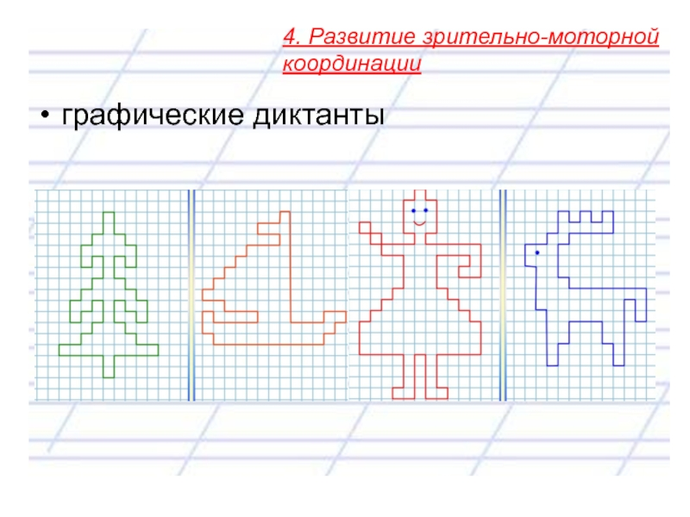
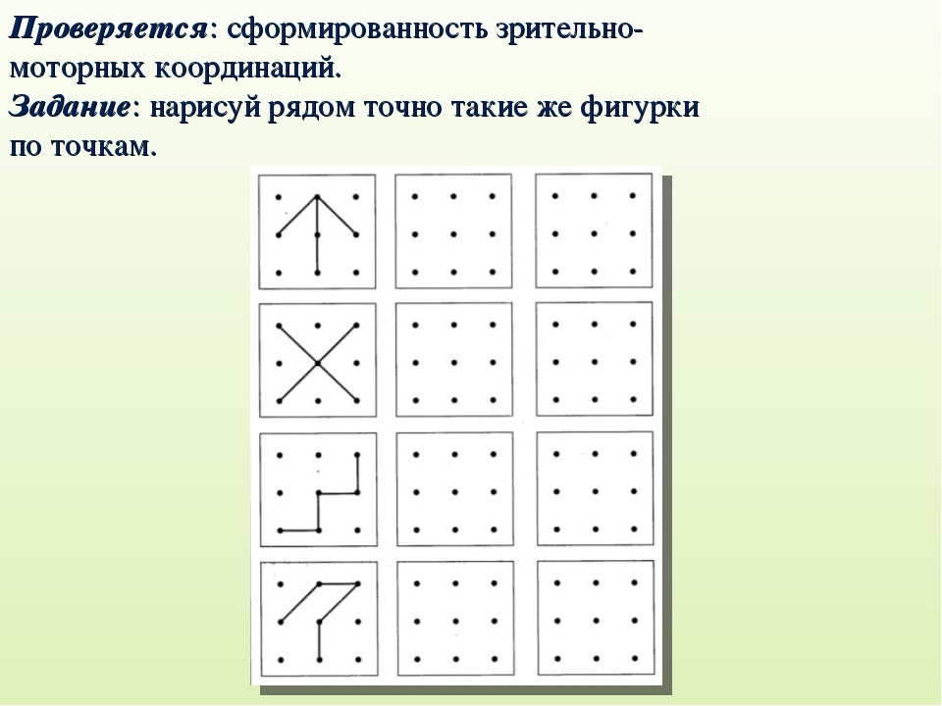
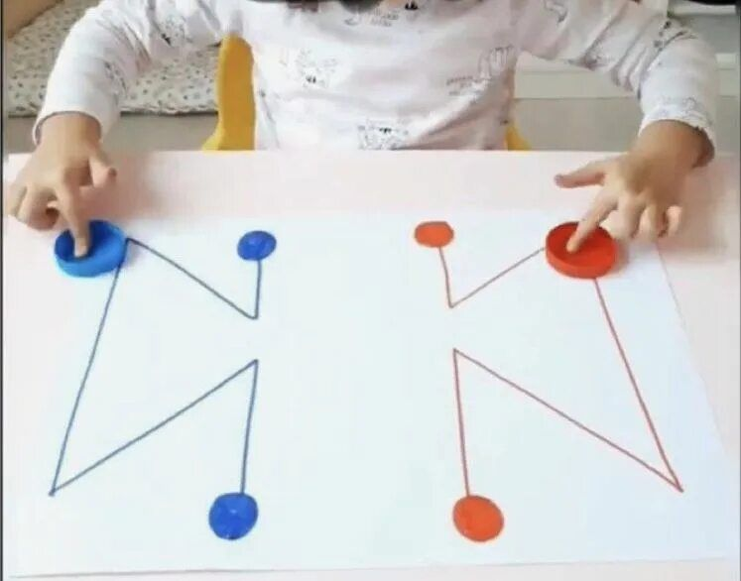
Развитие зрительно-моторной координации

Slide 22
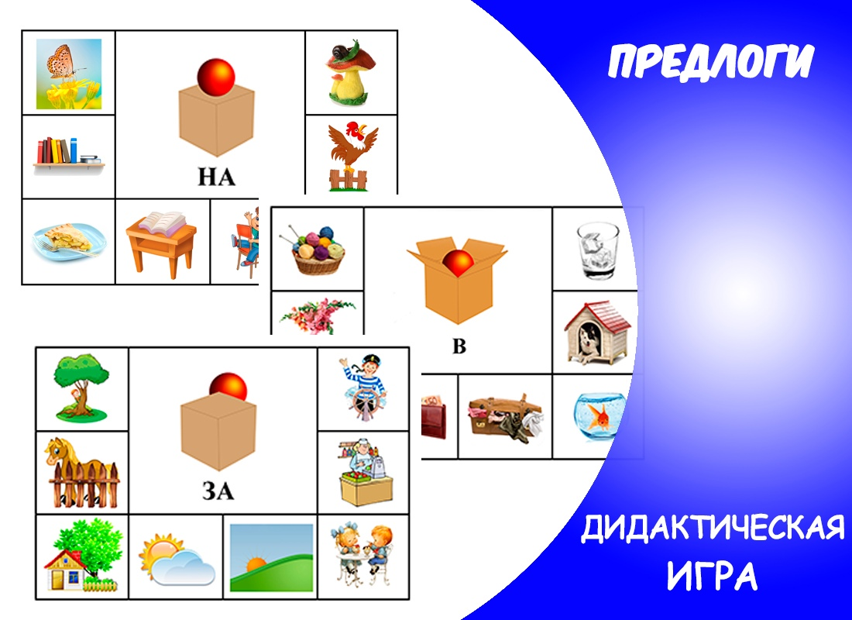
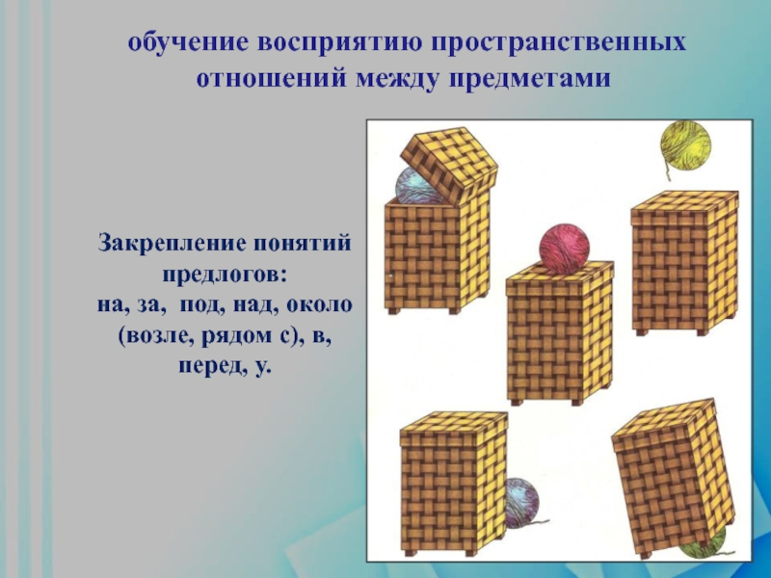
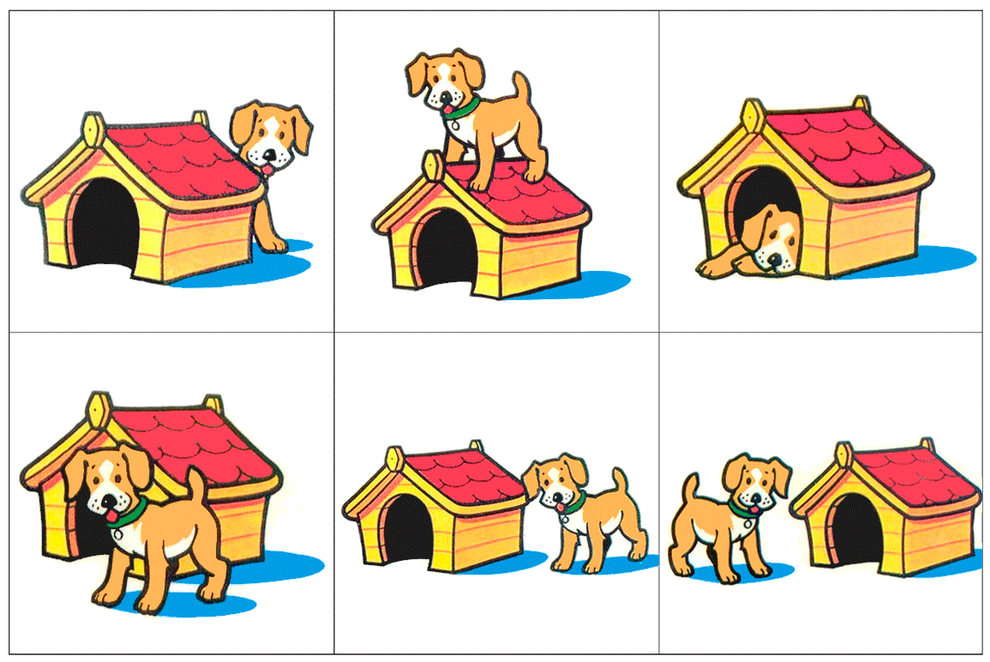

Slide 23

Как и любое другое речевое нарушение, оптическую дисграфию легче предупредить, чем устранить.
Поэтому важно провести профилактику данного нарушения еще в дошкольном возрасте.
И начинать можно с самого раннего возраста.

Slide 24
Спасибо
за
внимание!

